Slide 1
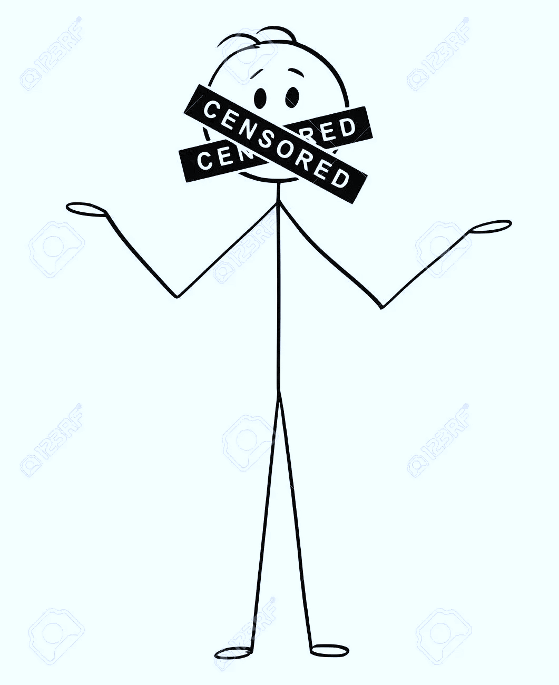
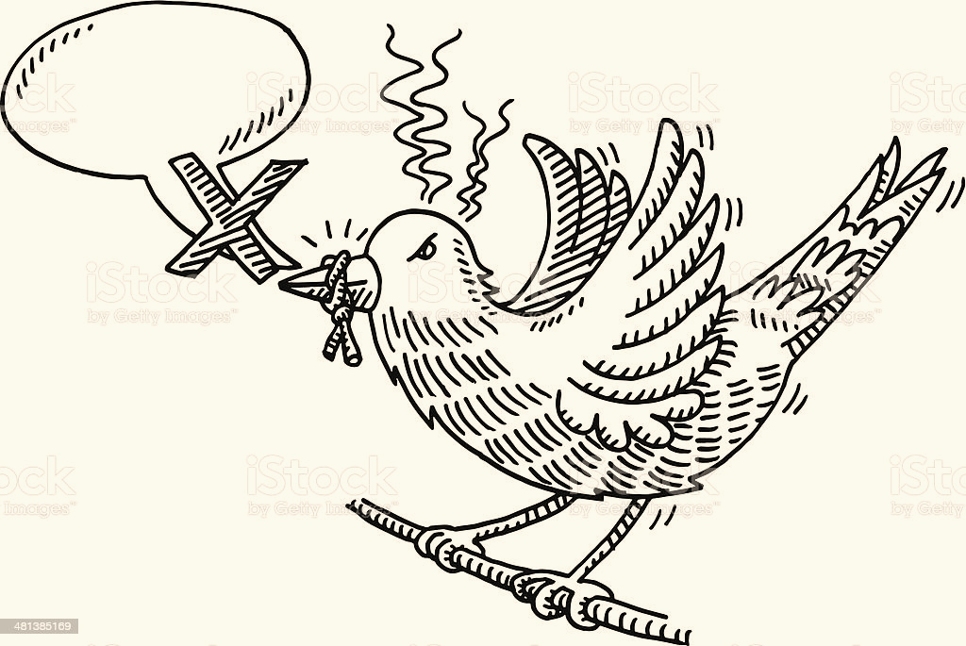
Cenzura i sloboda govora
Vuk Stefanović

Slide 2
Sadržaj
Cenzura
Prednosti i mane cenzure
Primeri cenzure
Vrste cenzure
Sloboda govora
Povezanost između cenzure i slobode govora
Uloga tehnologije u slobodi govora

Slide 3
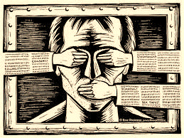
cenzura
Cenzura predstavlja suzbijanje ili zabranu bilo kojih delova knjiga, filmova, vesti itd., koji se smatraju opscenim, uvredljivim, politički neprihvatljivim ili pretnjom po bezbednost.
Cilj cenzure je da zaštiti ljude od štetnog sadržaja, ali se može koristiti i za kontrolu informacija i ograničavanja slobode izražavanja.
Oblici cenzure:
Vladina cenzura
Autocenzura
Korporativna cenzura

Slide 4
Prednosti i mane cenzure
Prednosti
Mane
Oni koji su za to tvrde da cenzura štiti društvo od štetnog sadržaja, promoviše moralne vrednosti i održava društveni poredak. Oni smatraju da određene vrste sadržaja, poput govora mržnje, ne bi trebalo da budu dozvoljene u javnosti.
S druge strane, protivnici cenzure tvrde da ona krši slobodu govora i da se može koristiti kao sredstvo za propagandu i kontrolu. Pored toga, cenzura može dovesti do nedostatka raznolikosti u idejama i ograničiti kreativnost u umetnosti i književnosti.

Slide 5

Primeri cenzure
03
01
02
Kontrola kineske vlade nad internetom, poznata kao Veliki kineski zaštitni zid. Ovo ograničava pristup određenim veb lokacijama i cenzuriše sadržaj koji je kritičan prema vladi.
Zabrana knjiga, kao što je roman „Ubiti pticu rugalicu“ u nekim školama i bibliotekama zbog upotrebe raznih uvreda.
Poslednjih godina, platforme društvenih medija kao što su Fejsbuk i Tviter suočile su se sa kritikama zbog njihovog rukovanja moderacijom sadržaja..

Slide 6


Umetnička cenzura
Politička cenzura
Internet
cenzura
Vrste cenzure
Verska
cenzura
Društvena
cenzura

Slide 7
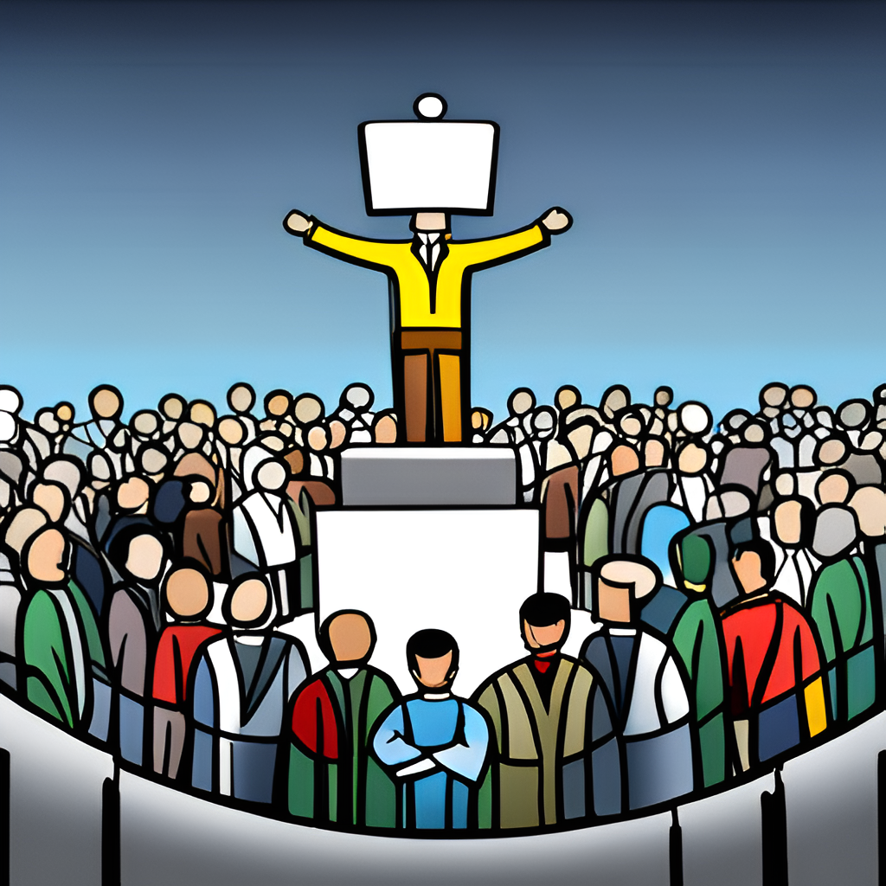
Sloboda govora
Sloboda govora je osnovno ljudsko pravo koje omogućava pojedincima da izraze svoja mišljenja i ideje bez straha od cenzure ili kazne. To je temelj demokratije i vitalna komponenta slobodnog društva.
Bez slobode govora, pojedinci ne bi mogli da izraze svoje brige, izraze svoju kreativnost ili ospore autoritet. Omogućava nam da se uključimo u smislen dijalog, delimo znanje i negujemo inovacije.

Slide 8
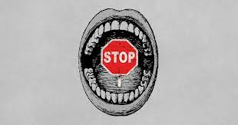
Povezanost između cenzure i slobode govora
Iako je sloboda govora suštinsko pravo, ono nije apsolutno. Postoje ograničenja za ono što se može reći, kao što su govor mržnje, podsticanje na nasilje i kleveta. Ova ograničenja su neophodna da bi se zaštitila prava i dostojanstvo drugih i sprečila šteta.
Međutim, često se vodi debata o tome gde povući granicu između slobode govora i štetnog govora. Zahtevano je pažljivo razmatranje i balans kako bi se osiguralo da legitimno izražavanje nije ugušeno, a da se istovremeno spreči nanošenje štete i zaštite ranjive grupe.

Slide 9

Sloboda govora je ugrožena iz različitih izvora, uključujući vladinu cenzuru, korporativnu kontrolu medija i uznemiravanje na mreži. Ovi izazovi mogu ograničiti raznolikost glasova i ideja i potkopati demokratski proces.
Da bismo zaštitili slobodu govora, neophodno je promovisati medijsku pismenost, podržavati nezavisno novinarstvo i pozivati na odgovornost one koji žele da ućutkaju neslaganje. Takođe je važno prepoznati vrednost različitih perspektiva i podsticati dijalog sa poštovanjem, čak i kada se ne slažemo.

Slide 10

Uloga tehnologije u slobodi govora
Tehnologija je transformisala način na koji komuniciramo i omogućila nove oblike izražavanja i učešća. Platforme društvenih medija, na primer, dale su pojedincima globalnu publiku i obezbedile platformu da se čuju marginalizovani glasovi.
Međutim, tehnologija je takođe stvorila nove izazove za slobodu govora, kao što su uznemiravanje na mreži, dezinformacije i algoritamska pristrasnost. Da bi se osiguralo da tehnologija podržava, a ne podriva slobodu govora, ključno je promovisati digitalnu pismenost, odgovorno regulisati tehnološke kompanije i osnažiti korisnike da kontrolišu svoja onlajn iskustva.

Slide 11
Hvala na pažnji!

